Slide 1
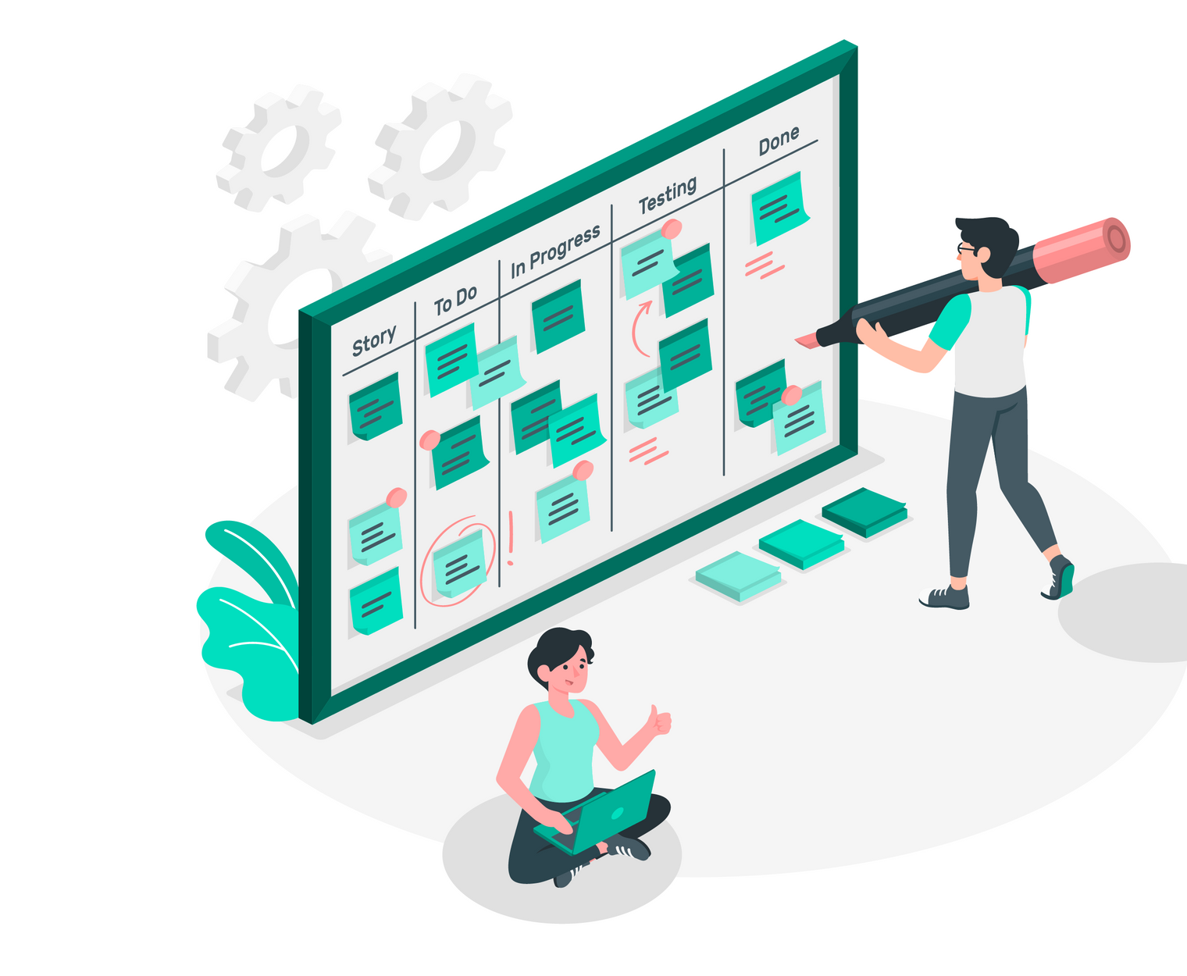

Elaboração Canvas
Ministrado por: Fernando Santos e Isadora Santos

Slide 2
Priorização
Fluxo de processos -
Gestão de Projetos
01
Elaboração do Canvas
02
Categorização
03
Termo de abertura
04
Plano do Projeto
05
Trello e Abrametas
06
Termo de encerramento
07

Slide 3
Canvas
É uma ferramenta de planejamento estratégico composta por 9 blocos, que permite desenvolver e esboçar modelos de negócio novos ou existentes em uma única página.
O Canvas traz a "essência do projeto".
Muito importante seguir a ordem dos blocos do Canvas!

Slide 4
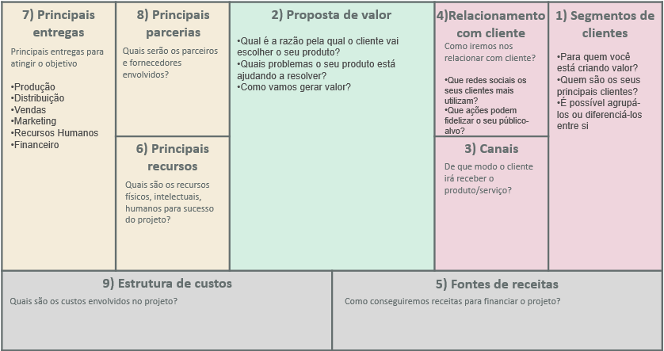
Modelo de Canvas que será utilizados nos projetos

Slide 5

Blocos
Segmento de clientes
01
Define os diferentes grupos de pessoas ou organizações que o projeto visa alcançar e servir.
Algumas perguntas que auxiliam na elaboração desse bloco:
Para quem estamos criando valor?
Quem são nossos consumidores mais importantes?

Slide 6

Proposta de valor
02
A proposta de valor é a razão pela qual os clientes vão escolher seu produto.
Valor = benefício
Que valor entregamos ao cliente?
Qual dor estamos solucionando?
Qual necessidade estamos satisfazendo?

Slide 7

Canais
03
Neste bloco, define-se de que forma o produto e/ou serviço chegarão até os clientes.
Por meio de quais canais os clientes querem ser contatados?
Como a Proposta de Valor chegará até seus clientes?
Como eles descobrirão que você existe?
Como nossos canais se integram?

Slide 8

Relacionamento com o cliente
04
Quais as estratégias que serão adotadas para fidelizar os clientes
Conquista do cliente
Aumento das vendas
Retenção do cliente

Slide 9
Antes de preencher esse bloco, é muito importante analisar o perfil dos seus potenciais clientes e se fazer as seguintes perguntas:
Que tipo de relacionamento cada um dos seus segmentos de clientes espera que você tenha com eles?
Que ações podem fidelizar os seus clientes?
Como ele se integra ao restante do seu modelo de negócios?

Slide 10

Fontes de receitas
05
Nesse bloco, define-se como será a forma de captação de receitas para financiar o projeto.
Uma pergunta que ajuda a preencher esse bloco é:
Como conseguiremos receitas para financiar o projeto?

Slide 11

Principais recursos
06
Listar tudo de essencial para o funcionamento do projeto, por exemplo: softwares, quem serão as pessoas necessárias, recurso financeiro, etc.
Quais são os recursos físicos, intelectuais, humanos para sucesso do projeto?

Slide 12

Principais entregas
07
Neste bloco, deverão ser colocadas quais serão as principais atividades que deverão ser realizadas para atingir o objetivo do projeto.
Por exemplo, contratação de uma empresa terceirizada, formação de parcerias comerciais.
Quais serão as principais entregas para atingir o objetivo do projeto?

Slide 13


Principais parcerias
08
Deve ser descrito quais serão os principais fornecedores e parceiros envolvidos no projeto.
Estrutura de custos
09
Descrever todos os principais custos envolvidos no projeto.
Exemplo: investimentos em tecnologia, contratação de empresa terceirizada, etc.

Slide 14
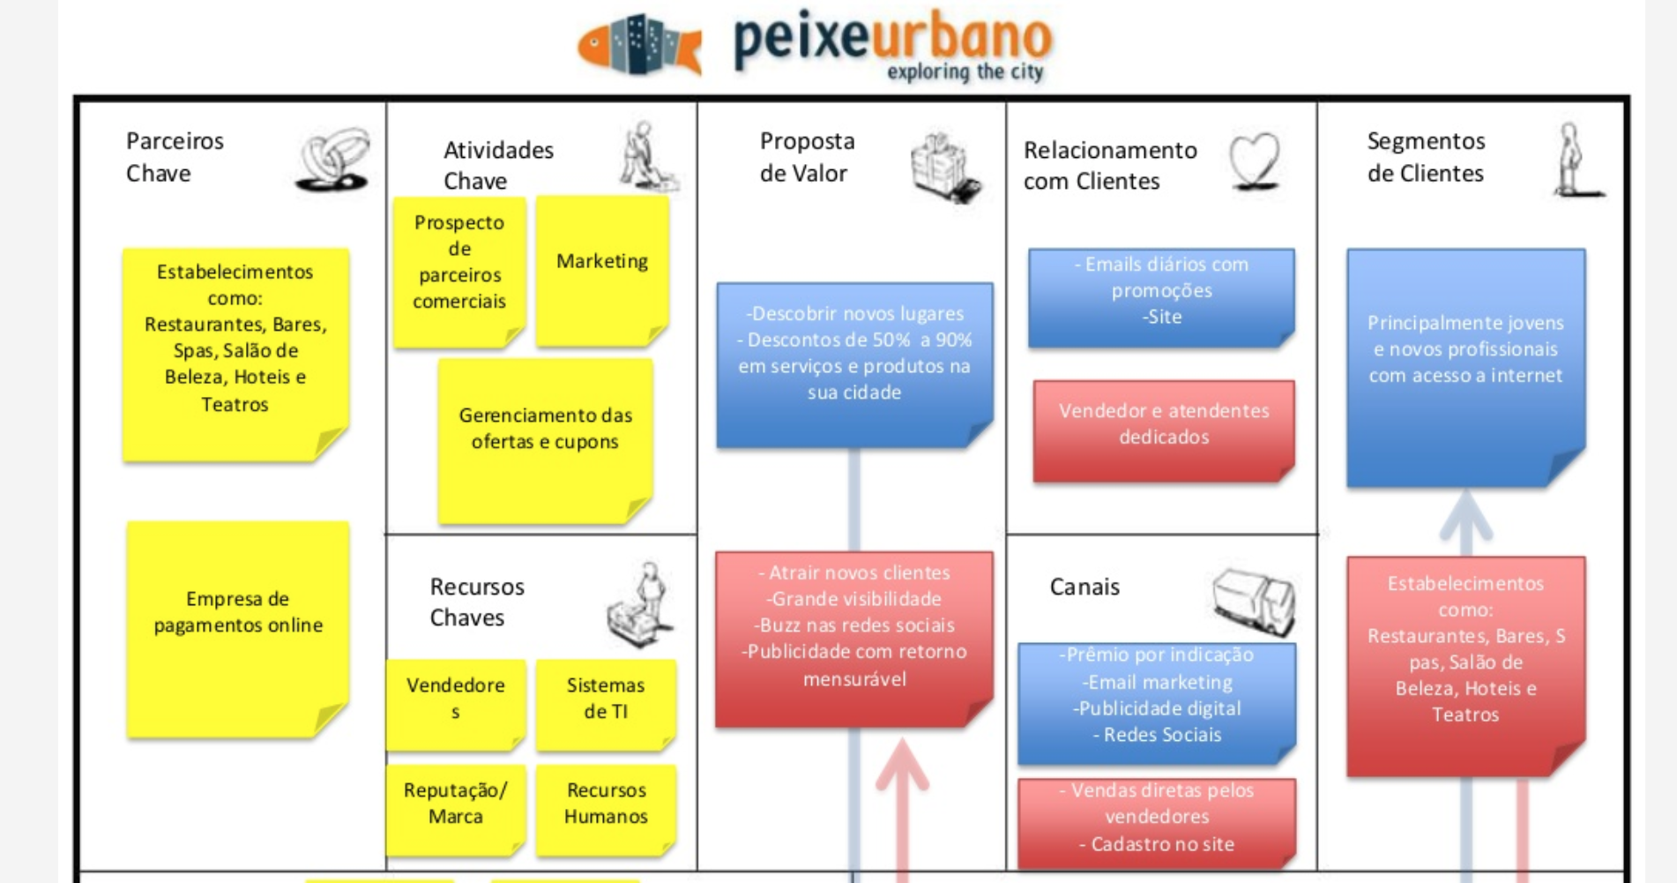
Exemplo

Slide 15
Obrigado (a)!
Qualquer dúvida estamos à disposição

